Slide 1
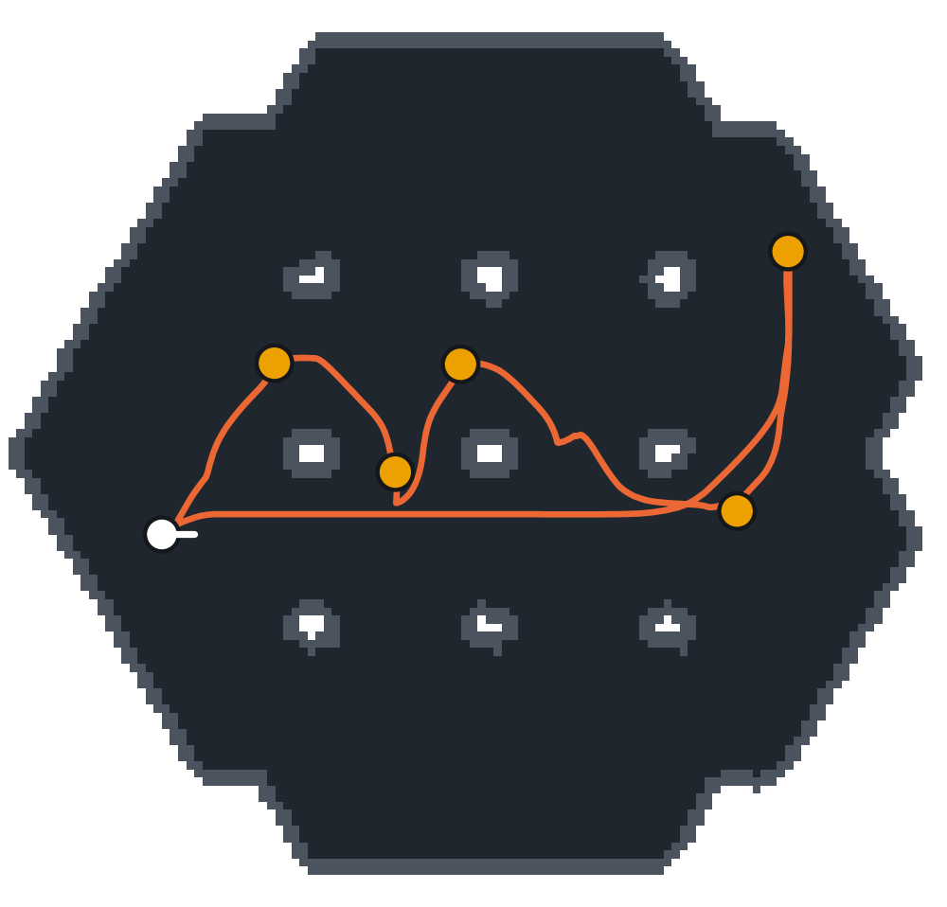
«Автономный ИИ-исследователь на роботе-платформе»
Второй чекпоинт: что работает и что показали опыты
DID Hack 2026 · 8 октября
Журавлёва Полина Петровна — разработчик (Back/ROS)
Ефремова Анастасия Михайловна — ML (LLM)
Путиловский Михаил Вячеславович — аналитик (исследователь)
Настоящий прогон в Gazebo: путь робота, собрано 5 из 5 образцов, возврат на базу
Notes:
Наш проект — автономный ИИ-исследователь на роботе TurtleBot3. Сегодня покажем, что уже работает, как устроено решение и что показали опыты. На картинке настоящий прогон в Gazebo: робот собрал 5 образцов из 5 и вернулся на базу.

Slide 2
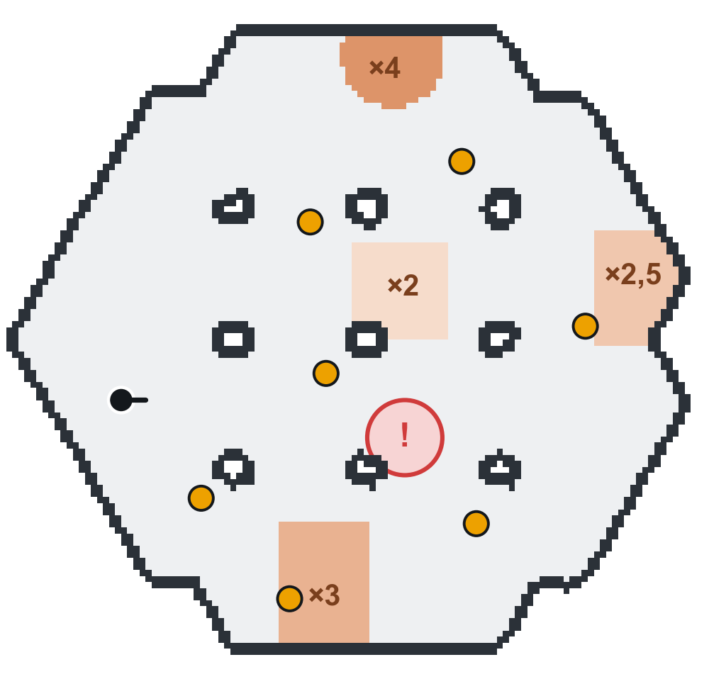
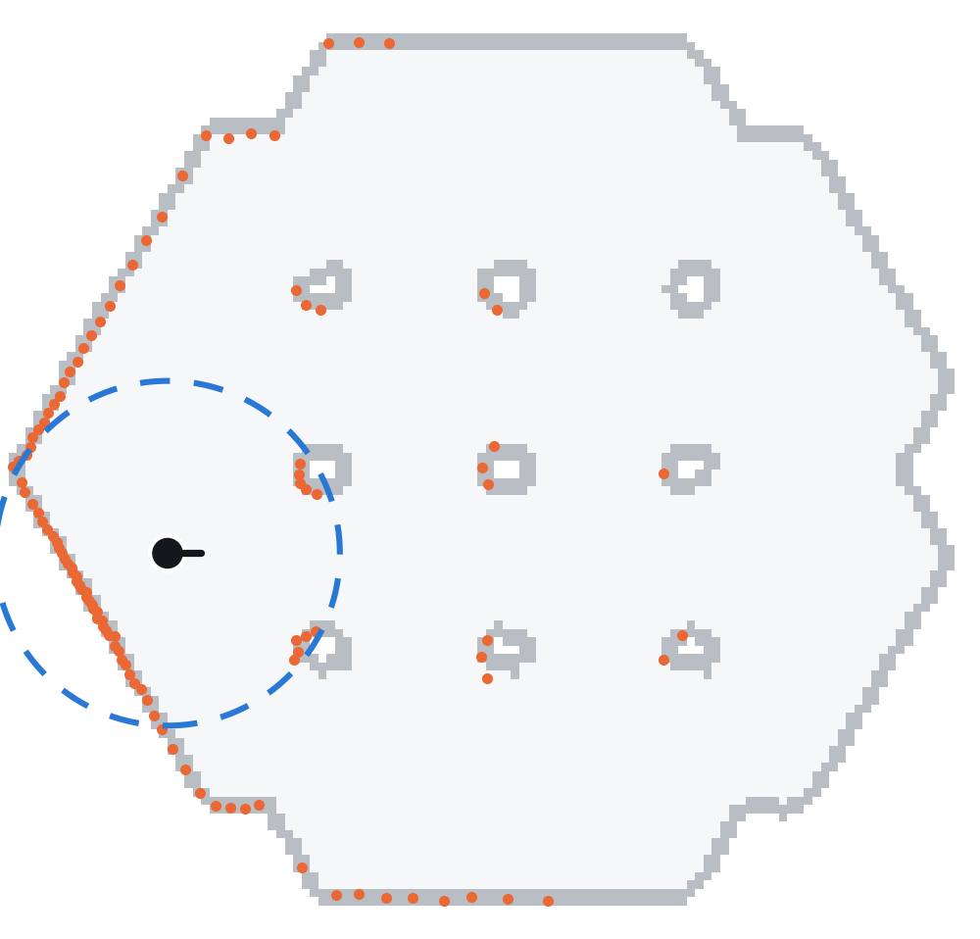
Задача и цель проекта
Робот ищет то, чего не видит: образцы, дорогой грунт и опасные зоны скрыты
Образцы
Как на самом деле
Что видит робот
найти и собрать, подъехав ближе 30 см
Дорогой грунт
заряд уходит в 2–4 раза быстрее
!
Опасные зоны
въехал — штраф и потеря заряда
Цель. Собрать больше образцов и вернуться на базу, пока не села батарея: 60 единиц заряда — это 24 м пути.
уровень hard: 7 образцов, 4 зоны грунта, опасные зоны
стены по лидару и одно число датчика: образец где-то на синей окружности
Гипотеза. Агент, который учится по измерениям и перестраивает маршрут, соберёт больше образцов, чем агент с планом, составленным до старта.
easy
medium
hard
3 образца, 1 зона грунта
5 образцов, 3 зоны грунта
7 образцов, 4 зоны; среда меняется на ходу
Notes:
На арене спрятаны образцы, участки дорогого грунта и опасные зоны, и робот ничего из этого не видит: камеры у него нет. У него есть лидар, счётчик пути, остаток заряда и датчик, который говорит только, насколько близко образец, но не в какой стороне. Цель — собрать как можно больше образцов и вернуться на базу, пока не села батарея: её хватает на 24 метра пути. Наша гипотеза: агент, который учится по измерениям и перестраивает маршрут, соберёт больше, чем агент с планом, составленным заранее.

Slide 3
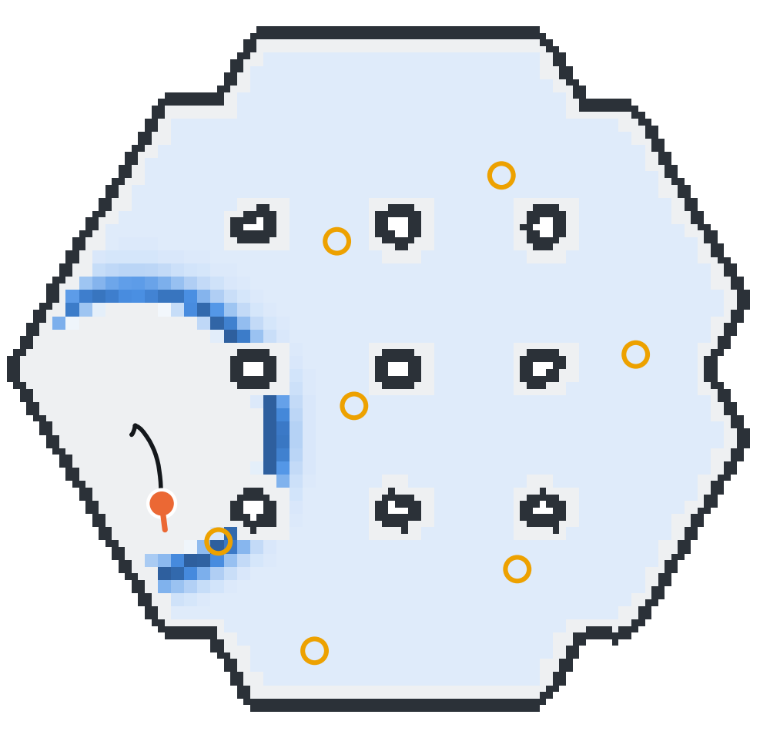
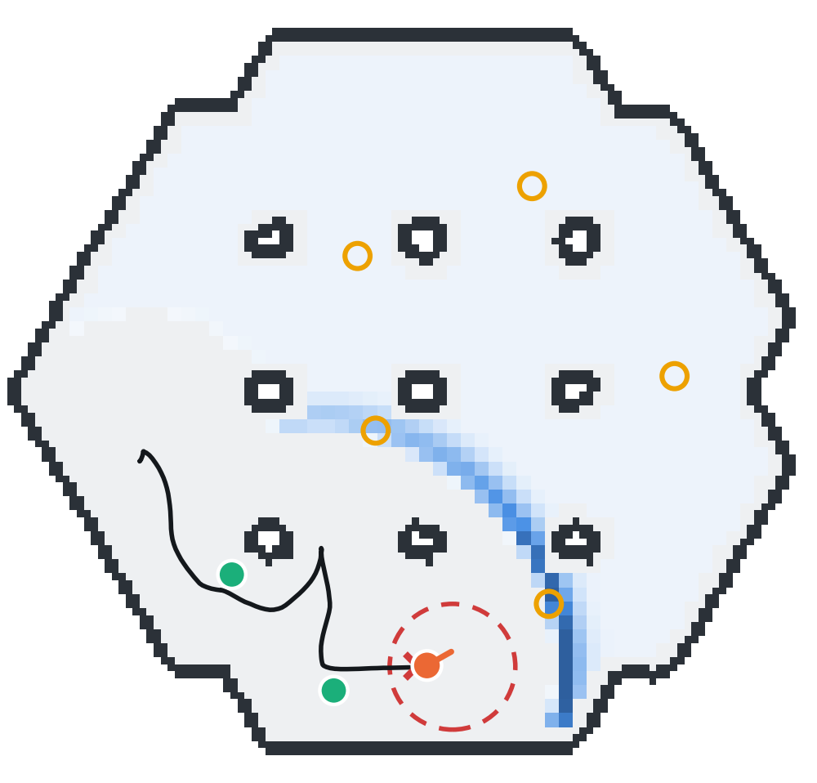
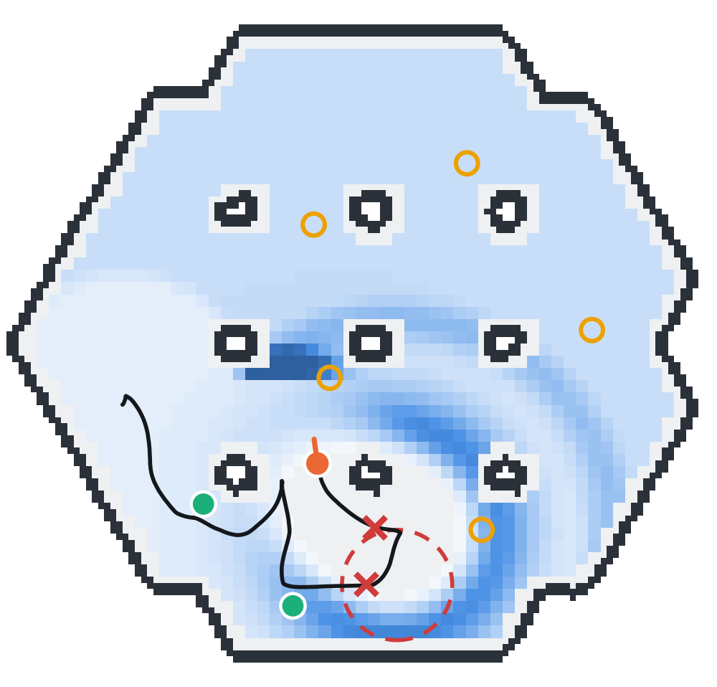
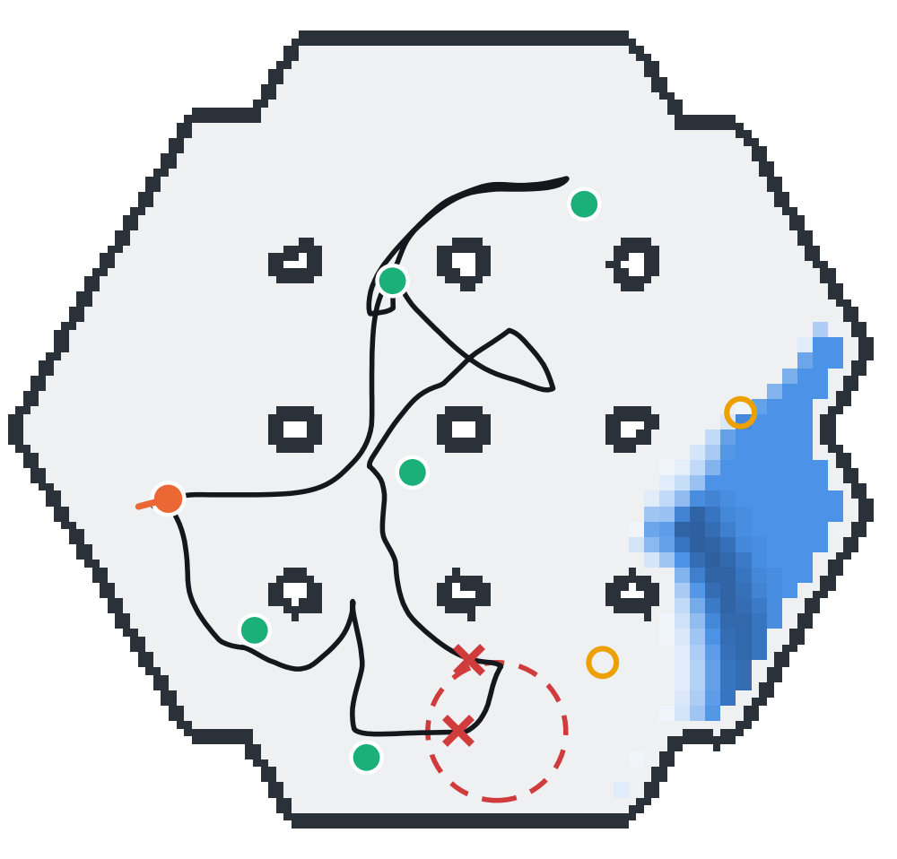
Сценарий работы робота
Один настоящий прогон в Gazebo на трудном уровне: собрано 5 из 7, робот вернулся на базу
1
Старт
2
Поиск
3
Сбор
4
Проверка гипотез
5
Возврат
база, заряд 60; стены известны, образцы — нет
по датчику близости уточняет карту вероятностей
подъезжает ближе 30 см и забирает образец
штраф, расход, шум: причина ищется опытом
считает заряд на дорогу и едет на базу
5-я секунда · заряд 58 · собрано 0 из 7
27-я секунда · заряд 45 · собрано 2 из 7
35-я секунда · заряд 39 · собрано 2 из 7
98-я секунда · заряд 8 · собрано 5 из 7
Журнал: «H1: образец лежит около (−1,5; −1,4)»
Журнал: «H6: около (0,2; −2,0) опасная зона радиусом около 0,5 м»
Журнал: «H8: датчик образцов неисправен, его показаниям нельзя верить…»
Журнал: «Финиш: возврат на базу засчитан. Собрано 5 из 7, заряд 8,1»
Синее — где агент ждёт образец · жёлтые кольца — где образцы на самом деле · зелёные — собраны · красное — штраф и опасная зона в памяти агента
Notes:
Робот стартует с базы и слушает датчик близости: каждое показание уточняет карту вероятностей, синее на кадрах. Когда место становится уверенным, он подъезжает и собирает образец. Если что-то идёт не так — штраф, лишний расход, шум датчика, — он записывает гипотезу и проверяет её: в этом прогоне гипотез 14, подтверждено 8. Заряд на дорогу домой он считает сам и возвращается на базу. ЗДЕСЬ — ЖИВОЙ ПОКАЗ: открыть пульт, щёлкнуть точку на карте, показать, как робот едет в Gazebo и как строится карта (около минуты).

Slide 4
Архитектура решения
Агент и стенд общаются только через каналы из условия: судью можно заменить судьёй организаторов
Стенд
Агент
Генератор сценариев
Картина мира
Планировщик
уровень и номер → расстановка
образцы, грунт, опасные зоны, положение
правило или языковая модель
/did/battery /did/score
/did/sample_sensor /did/events
Судья
скрытая правда: заряд, датчик, штрафы, очки
/did/collect /did/finish
Исполнитель
Журнал гипотез
Симулятор
/scan /odom
путь по сетке и скорость колёс
что предположил, как проверил, что вышло
Gazebo — показ · быстрый — серии, 0,1 с на прогон
/cmd_vel
Запись прогона
Серии опытов
Веб-лаборатория и пульт
путь, заряд, решения и гипотезы агента
11 серий на одинаковых сценариях, сравнение по разностям
графики, проигрыватель прогонов, управление показом
Notes:
Слева стенд: генератор сценариев, судья со скрытой правдой и симулятор. Симуляторов два: Gazebo для показа и быстрый — для серий опытов. Справа агент: картина мира, планировщик, исполнитель и журнал гипотез. Между ними только каналы из условия задачи, поэтому нашего судью можно заменить судьёй организаторов, не трогая агента. Каждый прогон записывается, серии считаются на одинаковых сценариях, а смотреть всё можно в веб-лаборатории.

Slide 5
Используемые технологии и их назначение
Мир и робот — из официальных пакетов; агент, судья и стенд для опытов — свои
ROS
GZ
TB3
pixi
ROS 2 Jazzy
Gazebo Sim Harmonic
TurtleBot3 Burger
pixi и RoboStack
каналы сообщений между программами робота: /scan, /odom, /cmd_vel, /did/*
физика, колёса и лидар; мир и робот взяты из официальных пакетов
робот: два колеса и лидар на 360°, камеры нет
всё окружение ставится одной командой, одинаково на Mac и Linux
Py
ИИ
Web
тест
Python, NumPy, SciPy
Языковая модель
Веб-лаборатория
pytest
агент, судья, быстрый симулятор и статистика опытов
выбирает подцели; ответ проверяется, при сбое решает запасное правило
графики опытов, проигрыватель прогонов и пульт в браузере
265 автоматических проверок; запуск одной командой
Notes:
Мир и робот взяты из официальных пакетов без изменений: ROS 2 Jazzy, Gazebo и TurtleBot3 Burger. Окружение ставится одной командой через pixi и одинаково работает на Mac и Linux. Агент, судья и быстрый симулятор написаны на Python; языковая модель выбирает подцели, а её ответы проверяются. Всё закрыто автоматическими проверками: их 265.

Slide 6
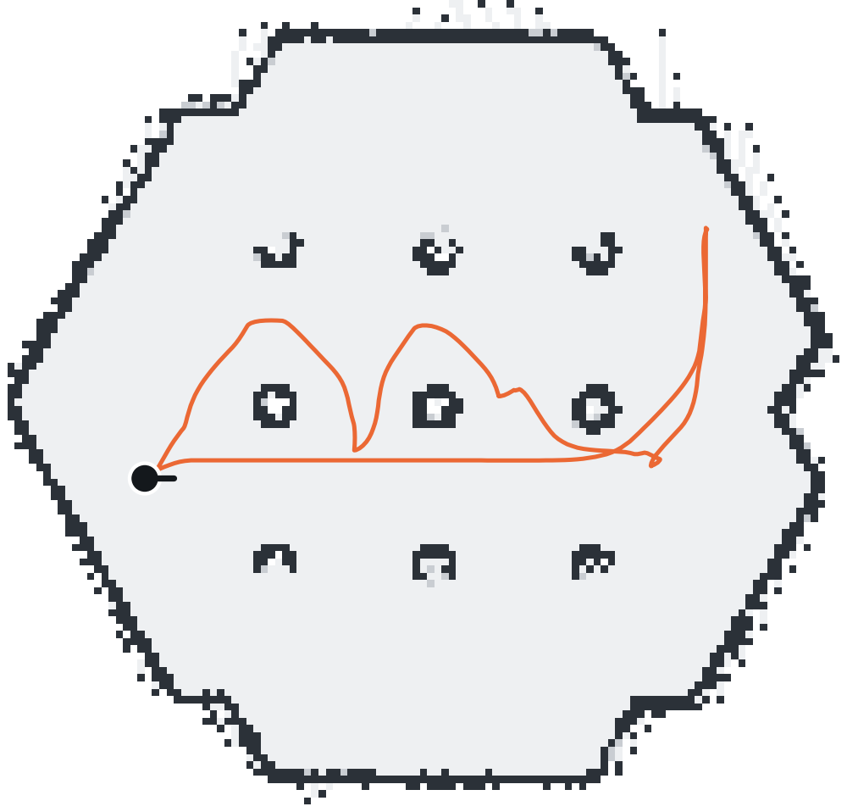
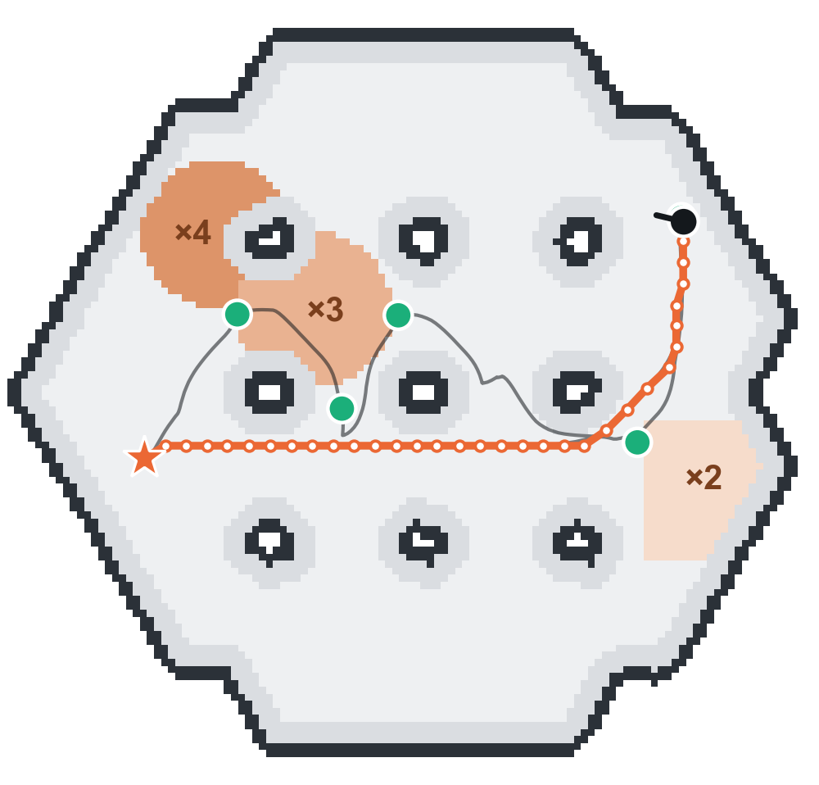
Логика построения карты и движения
Карта стен известна и перепроверяется лидаром; путь выбирается по цене клеток
1
Карта
Карта, построенная роботом
Путь по сетке со стоимостями
готовая сетка арены с клеткой 5 см и своя карта по лидару: совпадают на 96%
2
Положение
счётчик пути колёс и поправка по лидару: скан совмещается с картой, ошибка 1,7–1,9 см
3
Путь
алгоритм Дейкстры по цене клеток; ближе 17 см к стенам робот не едет
4
Ведение
руль на точку пути в 22 см впереди; скорости колёсам — 10 раз в секунду
по 88 сканам лидара в Gazebo; увидено 99,9% пола, оранжевое — путь робота
оранжевое — путь на базу, 5,1 м; серое — запрет у стен; цветное — дорогой грунт
Поверх карты стен: карта вероятностей образцов и карта стоимости грунта меняют цену клеток прямо в прогоне.
Notes:
Карта стен дана заранее сеткой с клеткой 5 сантиметров, и робот строит такую же сам по лидару: карты совпадают на 96 процентов. Положение считается по колёсам и поправляется по лидару: скан совмещается с картой, ошибка около двух сантиметров. Путь ищет алгоритм Дейкстры по цене клеток, ближе 17 сантиметров к стенам робот не едет. Поверх лежат карта вероятностей образцов и карта стоимости грунта: они меняют цену клеток прямо во время прогона.

Slide 7
Что уже реализовано и что в работе
Основа работает и проверена опытами; показ в Gazebo и роли модели доделываются
12
Реализовано и проверено
5
В работе
Мир и робот в Gazebo из официальных пакетов
Судья и генератор сценариев трёх уровней
Каналы /did/* из условия задачи
Быстрый симулятор с тем же судьёй
Навигация по сетке со стоимостями
Поправка положения по лидару
Поиск образцов по карте вероятностей
Оценка грунта по расходу, возврат по запасу заряда
Журнал гипотез и расследования с выбором опыта
Память между прогонами
Планировщик на языковой модели: 97% годных планов с первого раза
Веб-лаборатория и запуск одной командой
Пульт и показ полного сценария в Gazebo
Роли модели «автор» и «критик» в расследованиях
Локальная модель Qwen
Конструктор исследования
Построение карты через SLAM (бонус)
3
Не решено — говорим прямо
Адаптация к изменениям среды пока не прибавляет очков
Обучение грунтам и память об опасных зонах вклада не показали
Правила судьи — наши допущения
265
автоматических проверок проходят
2 586
прогонов в 11 сериях опытов
Notes:
Слева то, что уже работает и проверено: стенд, навигация, поиск образцов, журнал гипотез, расследования, память и планировщик на языковой модели. Это подтверждают 265 автоматических проверок и 2 586 прогонов в 11 сериях опытов. В работе — пульт и показ полного сценария в Gazebo, роли модели в расследованиях, локальная модель и конструктор исследования. И честно о нерешённом: адаптация к изменениям среды пока не прибавляет очков, а правила судьи — наши допущения.

Slide 8
Реальные результаты: серии опытов
Адаптивный агент собирает больше образцов на всех уровнях; на базу оба возвращаются одинаково
Доля собранных образцов, %
+17 п. п.
собранных образцов в среднем; 95% интервал — от 14 до 21
72 из 120
сценариев адаптивный агент выиграл; проиграл — 3
98% и 99%
возврат на базу у адаптивного и у фиксированного: разницы нет
Опыт E1: 240 прогонов в быстром симуляторе, по 40 одинаковых сценариев на уровень; при отладке агент их не видел.
Notes:
Главный опыт: два агента проходят одни и те же сценарии, которых при отладке не видели. Адаптивный собирает больше на всех уровнях, в среднем на 17 процентных пунктов: из 120 сценариев он выиграл в 72 и проиграл в 3. А вот вторая половина гипотезы не подтвердилась: на базу оба возвращаются почти всегда, разницы нет.

Slide 9
Реальные результаты: поиск и исследователь
Карта вероятностей находит почти все образцы; исследователь верно называет причину сбоев
Стратегии поиска: доля собранных образцов, %
Возврат на базу, трудный уровень, %
98%
причин названо верно: исследователь держит несколько объяснений и проверяет их опытом
Опыт E9: уровни easy и medium, по 80 прогонов на стратегию. Спираль и подъём по сигналу — простые правила из условия.
Опыт E10: усложнённые правила — у одного симптома несколько причин; по 40 прогонов. Разница в возврате с адаптивным агентом пока в пределах погрешности.
Notes:
Слева стратегии поиска: спираль и подъём по сигналу из условия задачи против нашей карты вероятностей. Карта находит 99,7 процента образцов и тратит меньше заряда. Справа агент-исследователь: он держит несколько объяснений странности и проверяет их опытом. Причину он называет верно в 98 процентах случаев. На базу на трудном уровне он возвращается чаще, но эта разница пока в пределах погрешности.

Slide 10
Реальные результаты: Gazebo
С поправкой по лидару прогоны в Gazebo повторяют быстрый симулятор
Собрано образцов: один и тот же сценарий
Ошибка положения робота, см (уровень easy)
1,7–1,9 см
Уровень | Быстрый симулятор | Gazebo
easy | 3 из 3 | 3 из 3
medium | 5 из 5 | 5 из 5
hard | 6 из 7 | 5 из 7
ошибка положения с поправкой, медиана
4,8 см
В Gazebo во всех трёх прогонах робот вернулся на базу, столкновений нет.
наибольшая ошибка за три прогона
Причина найдена. Около 30 с после появления в мире робот покачивается, и манёвры сбивали счёт пути — до 2,2 м. Теперь агент ждёт до 35-й секунды.
61 см
уходил счётчик пути в тех же прогонах
Серия E8, 180 прогонов: при таком уходе возврат на базу — 100% с поправкой и 33% без неё.
Notes:
Серии считаются в быстром симуляторе, поэтому мы проверили перенос в Gazebo с настоящей физикой. Сначала положение по колёсам уходило — до 2,2 метра. Причину нашли: первые тридцать секунд после появления в мире робот покачивается, и манёвры в это время сбивают счёт пути. Теперь агент ждёт и сверяет положение с лидаром: ошибка около двух сантиметров, максимум 4,8. Лёгкий и средний уровни совпали с быстрым симулятором полностью, на трудном собрано 5 образцов против 6.

Slide 11
Как использовали ИИ при разработке
Ассистент вёл разработку, вторая модель давала второе мнение, третья планирует внутри робота
1
Ассистент — ведущий инженер
2
Второе мнение
3
ИИ внутри робота
Стенд написан за полтора дня в диалоге с Claude Code в среде T3 Code. Работа делилась на параллельные ветки, около десяти, и раздавалась вспомогательным агентам.
По сложным вопросам запрашивали второе мнение у другой модели — GPT-6 Astra.
Языковая модель GPT-6 Luna выбирает подцели: 97% годных планов с первого раза — 56 из 58 запросов.
Ошибки, которые нашёл стенд, а не глаз
ложные следы в карте вероятностей после сбора образца
агент бросал работу с полной батареей: цена маршрута была смешана с зарядом на дорогу
робот покачивается после появления в Gazebo — счёт пути уходил на метр
сотня ложных сборов подряд при неверной поправке датчика
Качество процесса: 265 автоматических проверок, воспроизводимые серии прогонов, история в git. Навыки ассистента: построение графиков, сборка презентаций, запуск других моделей.
Notes:
Весь стенд написан за полтора дня в диалоге с ИИ-ассистентом. Он работал как ведущий инженер: делил работу на параллельные ветки, около десяти, и раздавал их вспомогательным агентам. По сложным вопросам мы запрашивали второе мнение у другой модели. Третья модель работает внутри робота как планировщик: 97 процентов её планов годны с первого раза. Главное — ошибки искал не глаз, а стенд: тесты и серии прогонов нашли четыре серьёзные ошибки, они на слайде.

